Slide 1
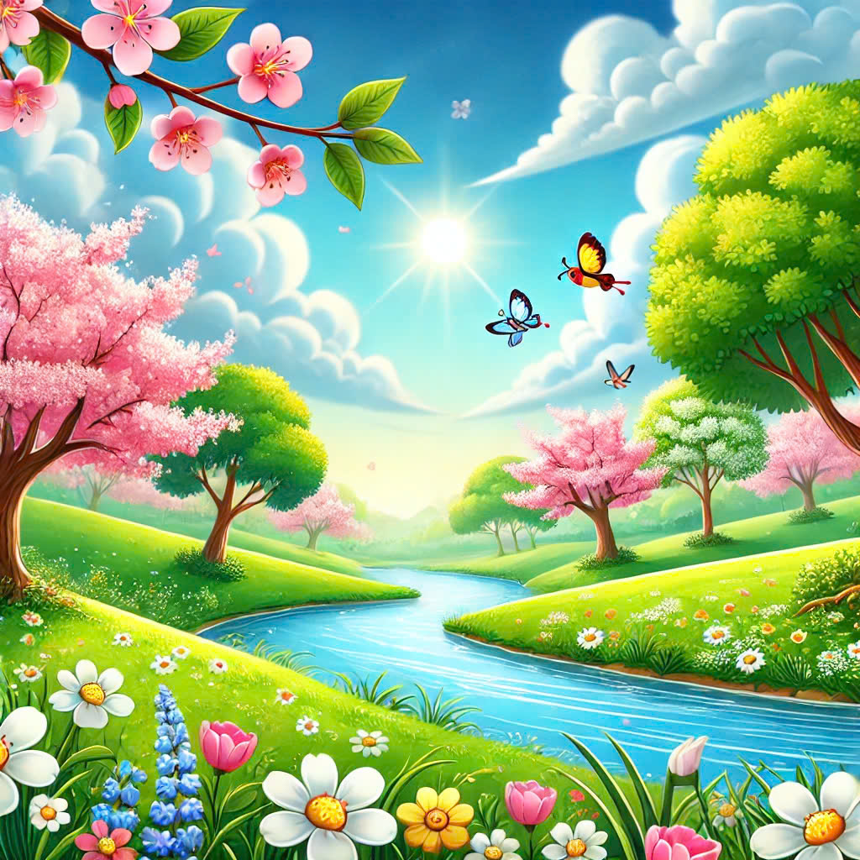

UBND XÃ HẢI HẬU
TRƯỜNG MẦM NON YÊN ĐỊNH
LĨNH VỰC: PHÁT TRIỂN NGÔN NGỮ
Đề tài: “ Truyện: Chiếc áo mùa xuân”
Lứa tuổi: Nhà trẻ (24-36 tháng)
NĂM HỌC: 2025 – 2026

Slide 2
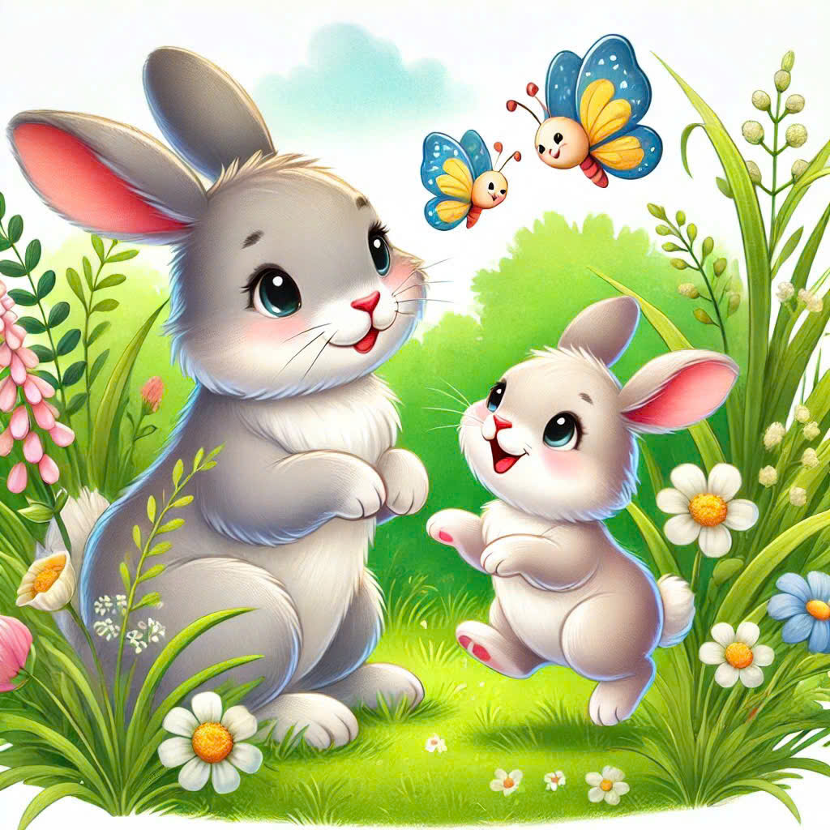
Câu chuyện:
Chiếc áo mùa xuân
_Phương Anh_

Slide 3
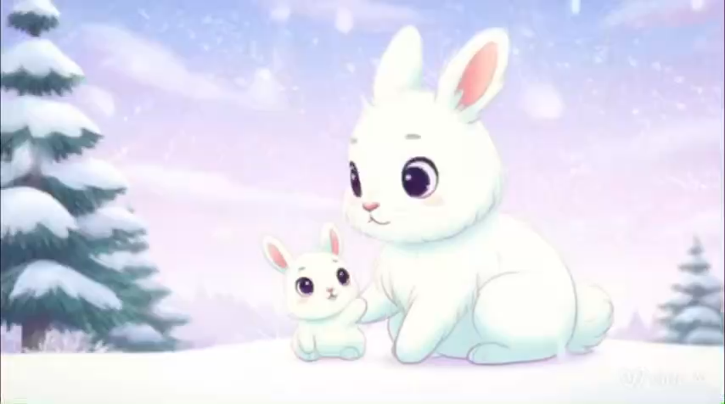

Slide 4
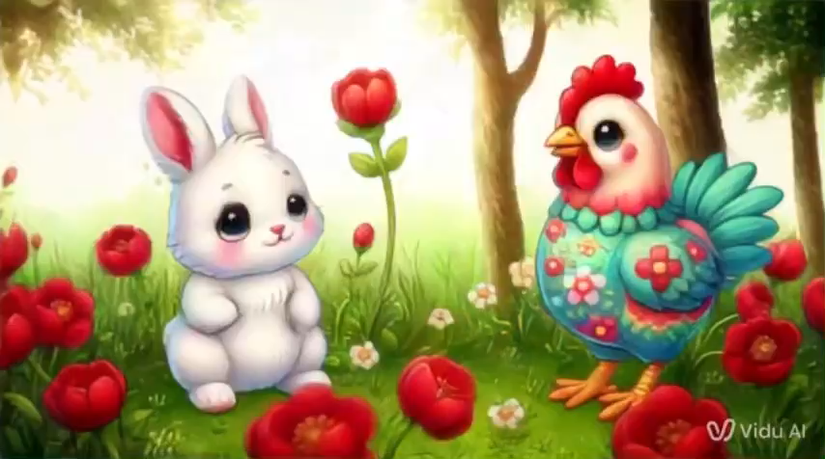

Slide 5
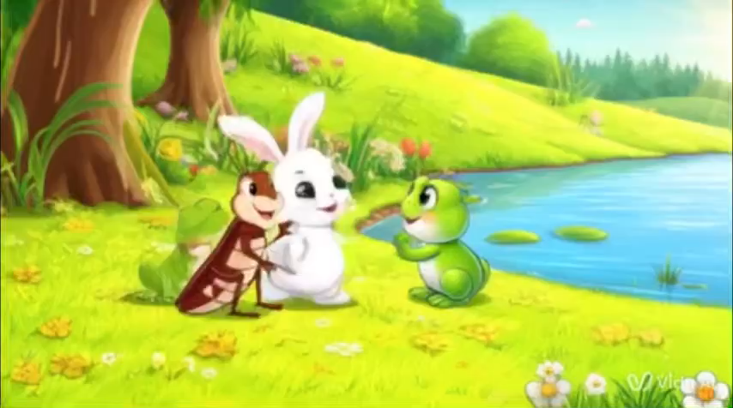

Slide 7
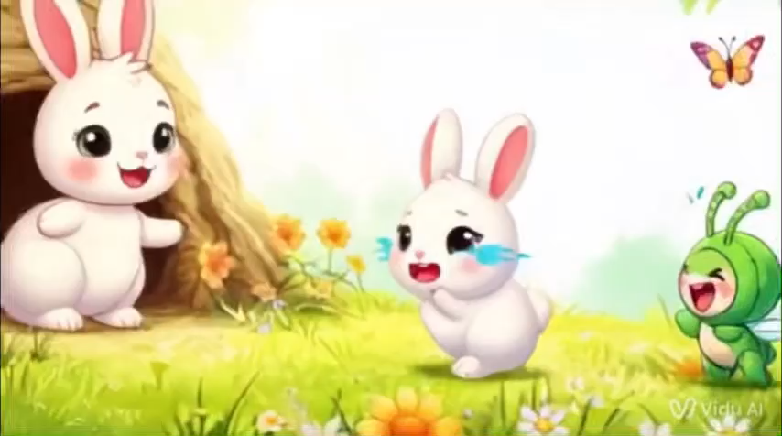

Slide 8
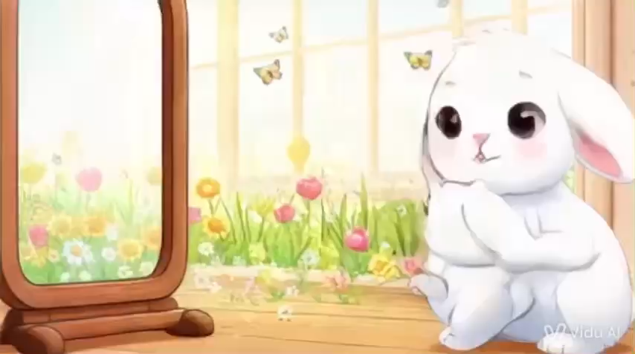

Slide 9
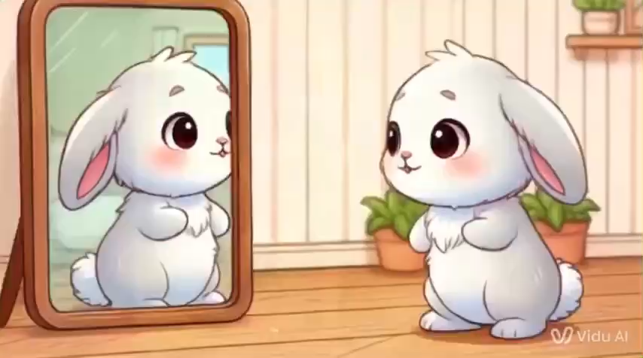

Slide 10
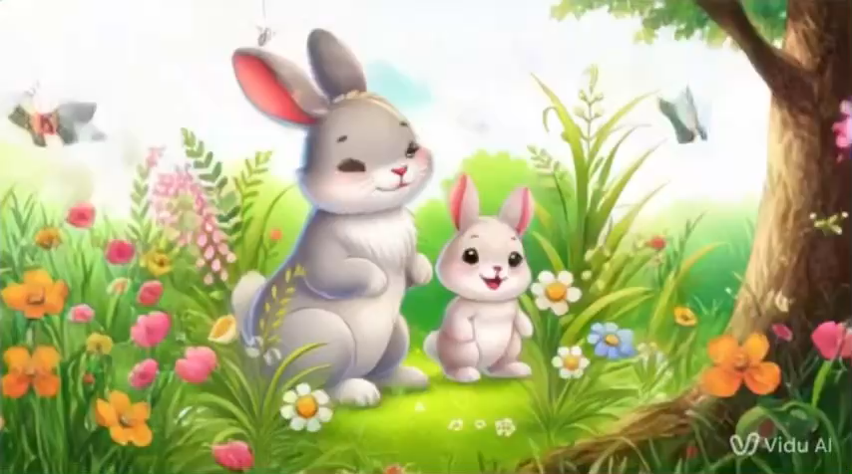

Slide 11


Cô vừa kể câu chuyện gì?

Slide 12
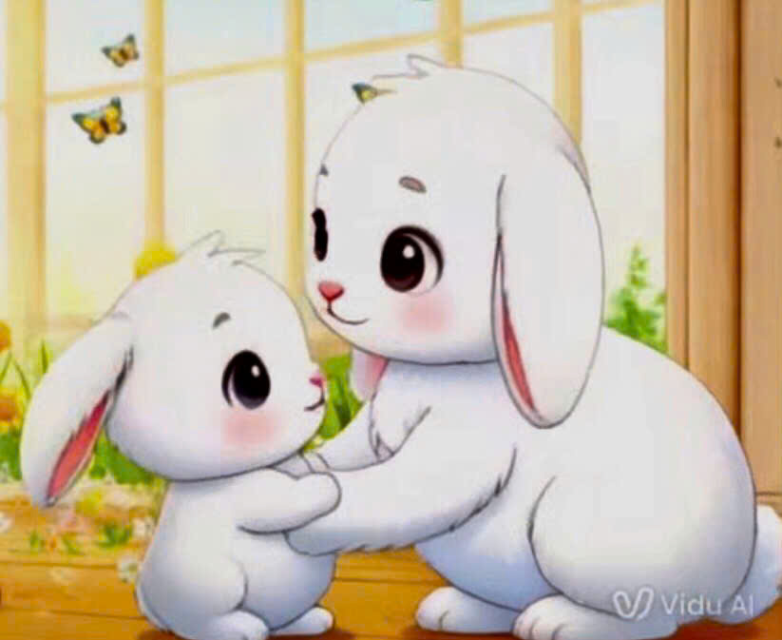
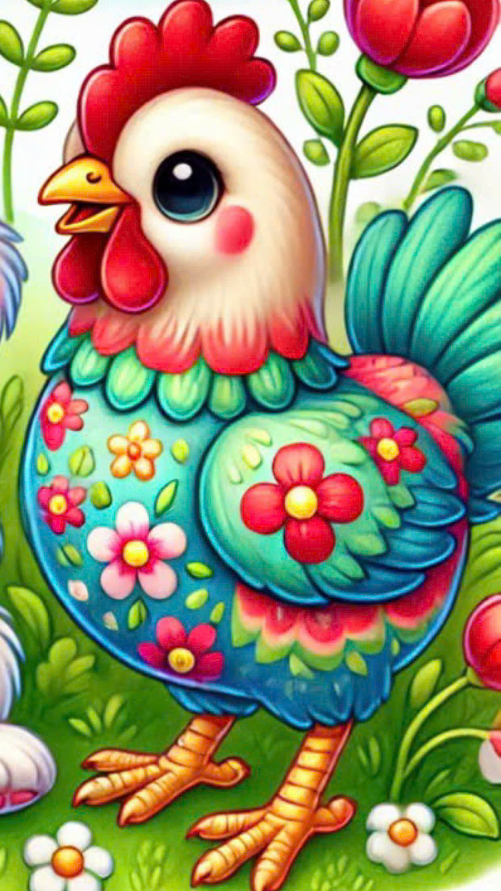

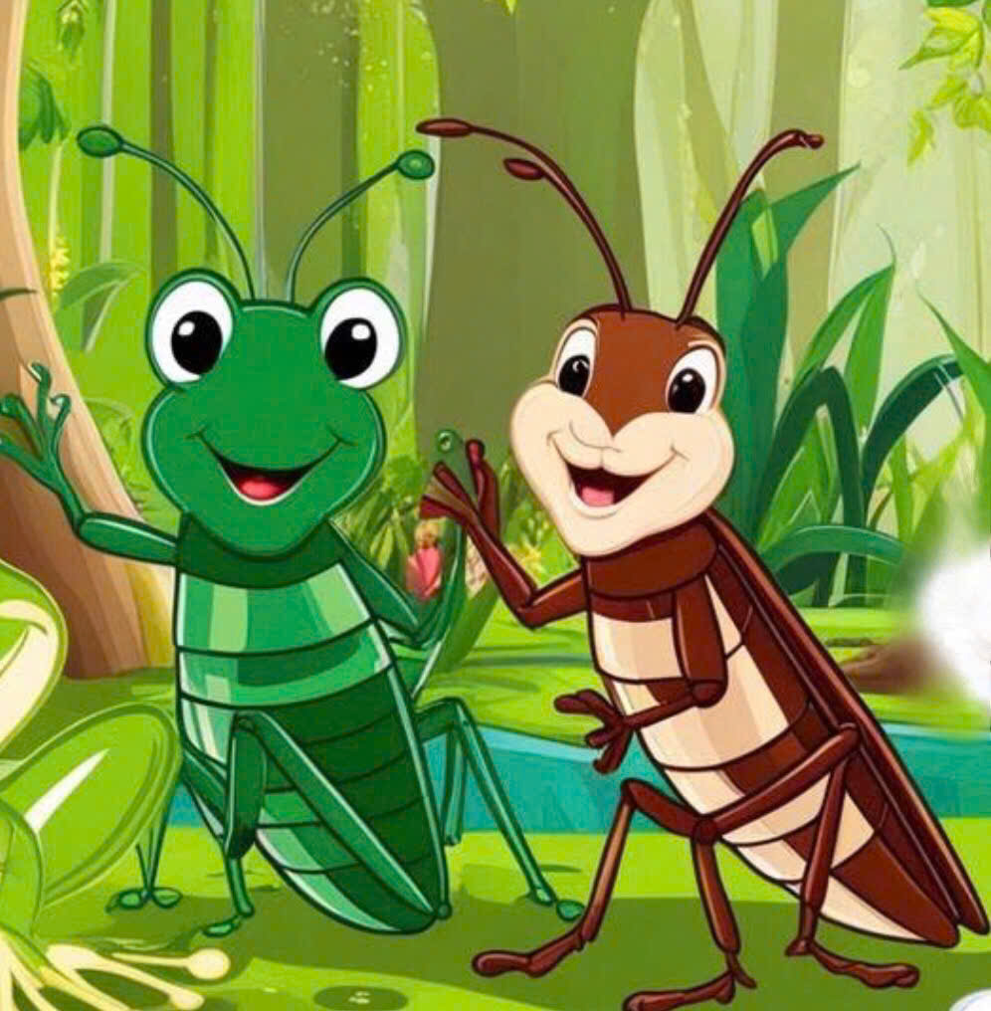
Trong câu chuyện có những nhân vật nào?
Thỏ mẹ, thỏ con
Cô Gà Gô
Bạn Nhái Bén
Những anh Châu Chấu

Slide 13
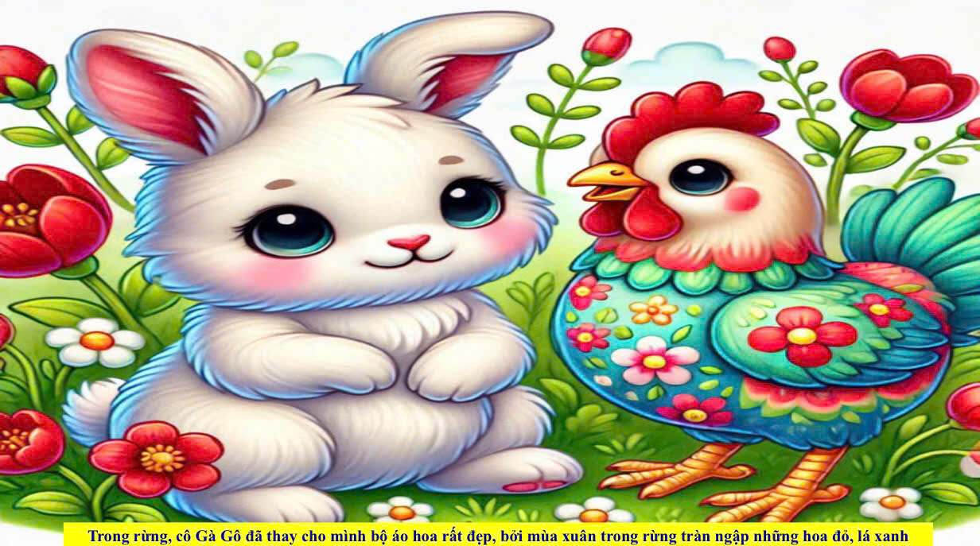
Mùa xuân đến, trong rừng ai đã thay áo mới?

Slide 14
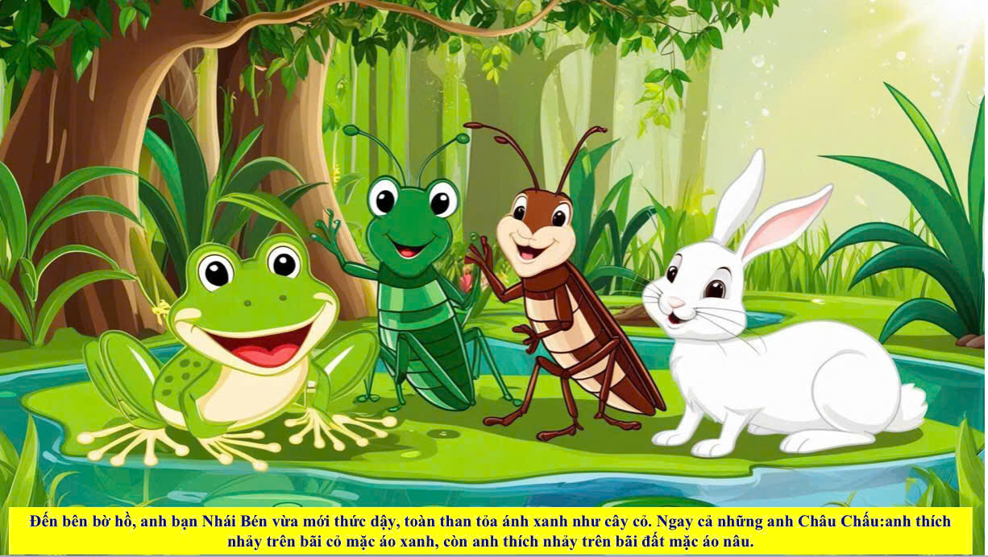

Slide 15
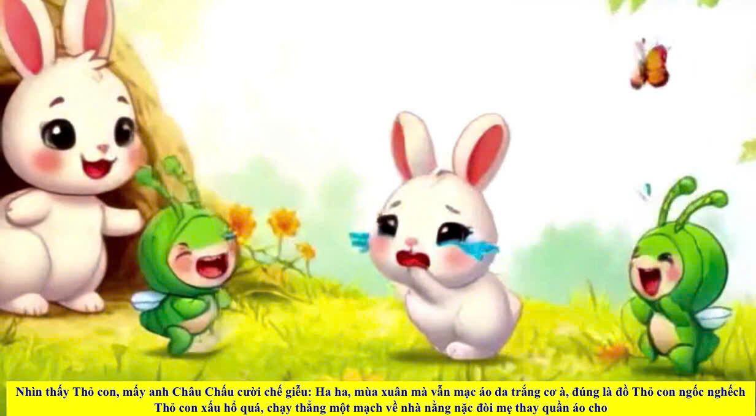
Ai đã chế diễu Thỏ con?

Slide 16
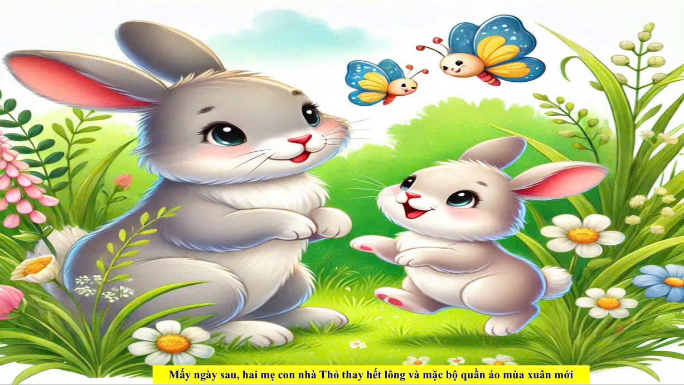
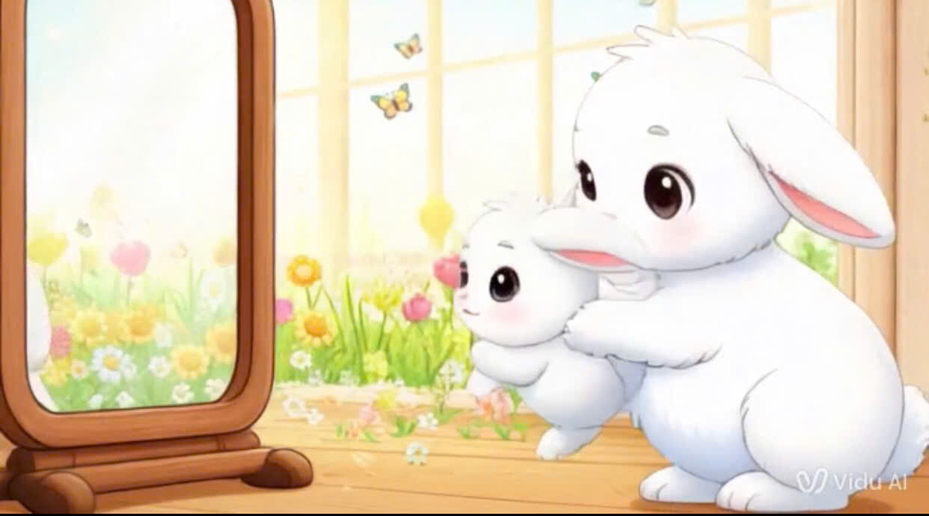
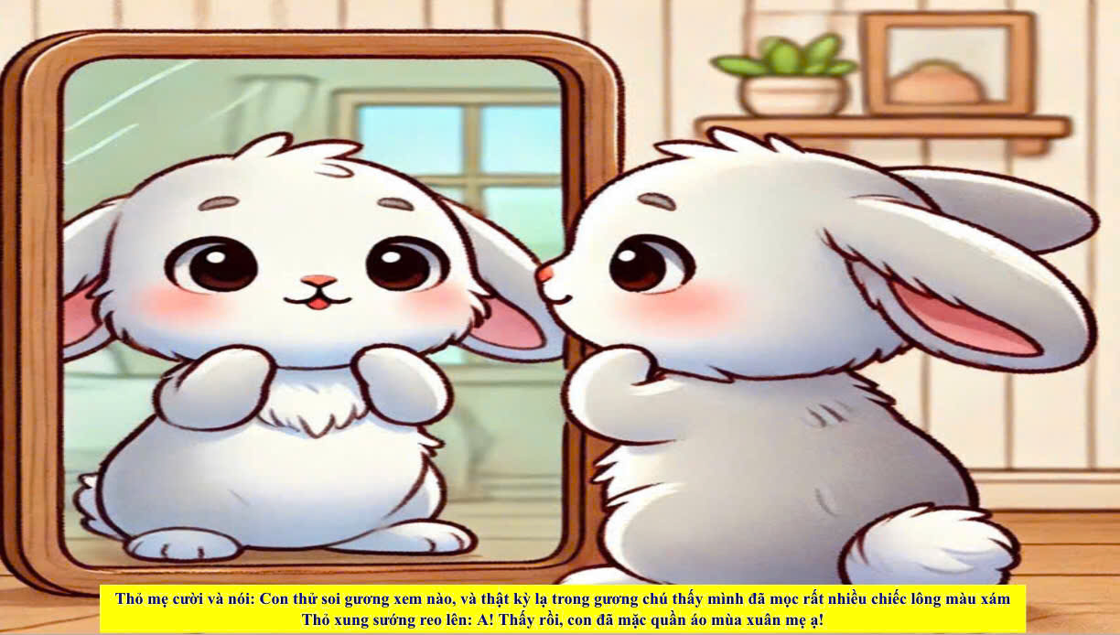
Thỏ mẹ bảo Thỏ con làm gì?

Slide 17
Khi mùa xuân đến, các loài vật đều thay áo mới để phù hợp với thời tiết, cây cối đâm chồi nảy lộc, muôn hoa khoe sắc nên cô Phương Anh đã sáng tác câu chuyện:
“Chiếc áo mùa xuân”.
Mùa xuân đến, thời tiết đã ấm hơn các con được mặc quần áo mới, chúng mình có thích không? Các con nhớ mặc quần áo phù hợp với thời tiết. khi trời lạnh chúng mình phải mặc quần áo ấm, đội mũ và đi tất, còn khi trời ấm, nóng chúng mình mặc quần áo mát mẻ nhé

Slide 18
